Slide 1

Tuần 11
PHẤN ĐẤU TRỞ THÀNH ĐỘI VIÊN

Slide 2






Tìm hiểu được về Đội Thiếu niên Tiền phong Hồ Chí Minh.
Xây dựng được kế hoạch phấn đấu trở thành đội viên.

Slide 3

Khởi động
You could enter a subtitle here if you need it

Slide 4
Khám phá
You could enter a subtitle here if you need it

Slide 5
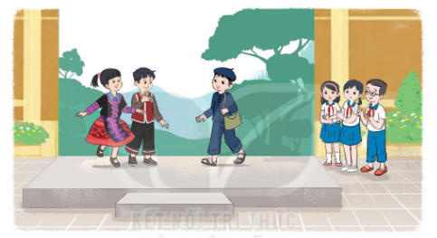

Slide 6
Anh Kim Đồng (1929 – 15 tháng 2 năm 1943) tên thật là Nông Văn Dèn một thiếu niên người dân tộc Nùng, ở thôn Nà Mạ, xã Trường Hà, huyện Hà Quảng, tỉnh Cao Bằng. Anh là người đội trưởng đầu tiên của tổ chức Đội Thiếu niên Tiền phong Hồ Chí Minh. Đội TNTP HCM được thành lập ngày 15 tháng 5 năm 1941. Bí danh của năm đội viên đầu tiên là: Kim Đồng, Cao Sơn, Thanh Minh, Thanh Thủy, Thủy Tiên.

Slide 7

Tìm hiểu về Đội Thiếu niên tiền phong Hồ Chí Minh
Notes:
GV mình tự ghi thêm cho đúng lớp của mình nhé!

Slide 8
Ý nghĩa của chiếc khăn quàng đỏ – Hình tam giác cân, có đường cao bằng một phần tư cạnh đáy. Khăn quàng đỏ là một phần cờ Tổ quốc, màu đỏ tượng trưng cho lí tưởng cách mạng. Đeo khăn quàng đỏ, đội viên Đội Thiếu niên Tiền phong Hồ Chí Minh tự hào về Tổ quốc, về Đảng Cộng sản Việt Nam, vẽ Bác Hồ vĩ đại, vể nhân dân Việt Nam anh hùng và nguyện phấn đấu để trở thành đoàn viên Đoàn Thanh niên Cộng sản Hồ Chí Minh. Đội viên đeo khăn quàng đỏ khi đến trường, trong mọi sinh hoạt và hoạt động của Đội.

Slide 9
Ý nghĩa của biểu tượng Búp măng non – Hình tròn, ở trong có hình búp măng non trên nền cờ đỏ sao vàng, ở dưới có băng chữ "SẴN SÀNG”. Nền đỏ sao vàng là cờ Tổ quốc, Búp măng non tượng trưng cho lửa tuổi thiếu niên là thế hệ tương lai của dân tộc Việt Nam anh hùng. Băng chữ “SẴN SÀNG” là khẩu hiệu hành động của Đội Thiếu niên Tiền phong Hồ Chí Minh. Đeo huy hiệu Đội nhắc nhở đội viên học tập và rèn luyện để sẵn sàng kế tục sự nghiệp cách mạng vinh quang của Đảng, của Bác Hồ và của dân tộc.

Slide 10
Luyện tập
You could enter a subtitle here if you need it

Slide 11


Để trở thành đội viên, em cần rèn luyện những phẩm chất, đức tính gì?
Muốn trở thành đội viên, mỗi HS đều phải cố gắng thực hiện những công việc mình tự đặt ra trong bản kế hoạch.
Notes:
GV đặt câu hỏi quay quanh clip tình bạn, GV mời HS trả lời các câu hỏi. Dẫn dắt tùy vào mỗi GV mình nhé! ^^

Slide 12

Chia sẻ kế hoạch phấn đấu
trở thành đội viên
trước lớp

Slide 13
Về nhà
Cố gắng để thực hiện kế hoạch vừa lập

Slide 14



TẠM BIỆT CÁC EM

